Slide 1


SHS Smart HR System
HOME
ABOUT
CONTENT
OTHERS
Human Resources
Management

Slide 2


SHS
HOME
ABOUT
CONTENT
OTHERS
Smart HR System
Merupakan sebuah trobosan inovasi untuk menyelesaikan masalah dalam kegiatan Human Resources dengan cara Digitalisasi.

Slide 3
Smart HR System
SHS
HOME
ABOUT
CONTENT
OTHERS
Karakteristik
Komponen : Semua section sebagai end user, HR sebagai Developer dan penanggung jawab, dan IS/IT sebagai Developer dan Maintenance.
Batasan : Status kehadiran sampai payroll.
Lingkuang Luar : Bank.
Input : Data kehadiran finger print / Face verification, formulir-formulir pengajuan.
Output : Dashboard auto summary, efficiency, akurasi, dan integrasi.
Penghubung : Koneksi antara seluruh section dengan HR, dan HR kepada accounting dan Bank.
Storage : Database kehadiran, karyawan, keuangan, section, karyawan subcon, permintaan formulir.

Slide 4
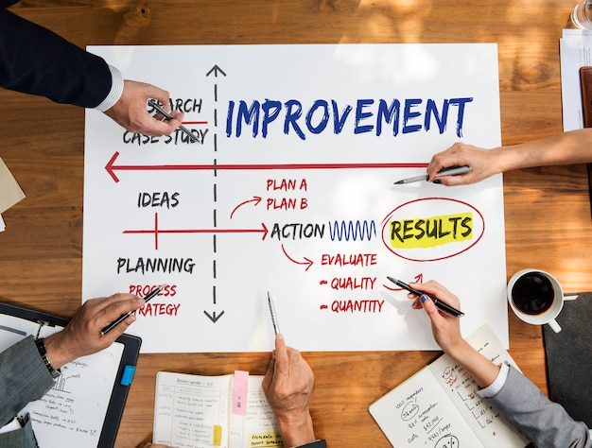
Smart HR System
HOME
ABOUT
CONTENT
OTHERS
SDLC Methode
Dalam mewujudkan SHS ada beberapa tahapan yang dilakukan sebelumnya, yaitu :
Perencanaan
Analisis
Perancangan
Penerapan
Penggunaan dan Pemliharaan

Slide 5


Smart HR System
HOME
ABOUT
CONTENT
OTHERS
1. Perencanaan
Seperti yang kita tahu bahwasan nya section HR adalah jantung perusahaan karena pada section ini mengatur seluruh karyawan di Perusahaan.
Hal utama yang di atur oleh HR Section untuk karyawan adalah Absensi, karena absensi merupakan parameter penialian perusahaan terhadap karyawannya, meliputi :
Gaji
Bonus
Promosi
Atau dapat di sebut juga sebagai: Productivity
Jadi system Absensi harusnya memiliki Akurasi yang tinggi karena absensi sangat berpengaruh terhadap hal2 penting karyawan.

Slide 6

HOME
ABOUT
CONTENT
OTHERS
Smart HR System
NOTE : Contoh kondisi salah satu perusahaan yang bermasalah, misal perusahaan Budi Oetomo Bangkrut karena gagal dalam mengurus karyawan nya.
HOME
ABOUT
CONTENT
OTHERS
1. Perencanaan
A. Memahami masalah
Perusahaan Budi Oetomo yang bangkrut tersebut ternyata memiliki karyawan yang cukup banyak, dan sistem absensi nya manual sehingga masalah2 dalam pengurusan karyawan terjadi, hingga menyebabkan kebangkrutan.
B. Mendefinisikan masalah #1
System Absensi manual yang melibatkan manusia di dalam nya serta banyak nya data yang harus di olah, tentu saja tidak lepas dari Human error, yang menyebabkan :
Salah Penggajian → Banyak karyawan yang mengkoreksi Gaji
Salah Penilian Performa Karyawan → Perusahaan salah dalam memberikan perncapaian terhadap karyawan yang melebihi target
Salah Peniliana Promosi Karyawan → Perusahaan tidak tepat dalam mempromosikan karyawan
Hal2 tersebut di sebabkan oleh akurasi data yang rendah dan dapat menyebabkan karyawan yang tadi nya royal keperusahaan karena sebuah kesalahan menjadi tidak royal bahkan terburukanya perusahaan mendapat kan demo dari beberapa karyawan.
NOTE di buat agar penjelasan sistem yang akan di buat, ada Objek nya, tidak ngawang- ngawang

Slide 7
HOME
ABOUT
CONTENT
OTHERS
Smart HR System
NOTE : Contoh kondisi salah satu perusahaan yang bermasalah, misal perusahaan Budi Oetomo Bangkrut karena gagal dalam mengurus karyawan nya. Dan pada perusahaan ini manual absen di panggil 1/ 1
HOME
ABOUT
CONTENT
OTHERS
1. Perencanaan
B. Mendefinisikan masalah #2
Lalu System Absensi manual yang melibatkan manusia di dalam nya tentu saja sangat merugikan perusahaan dalam tema pengoptimalan karyawan, karena :
Perusahaan harus menyiap kan karyawan khusus untuk menjalankan sistem absensi (missal pada perusahaan Budi Oetomo), 1 untuk rekap overtime, 1 untuk rekap data cuti dan izin, 3 untuk rekap data absensi semua karyawan dari tiap section, 1 manager dan 1 assisten manager unutk merekap serta sebagai penanggung jawab untuk memberikan nominal pada Penggajian, Bonusan, dan Kenaikkan Jabatan
Lalu tiap kepala divisi mengabsensi bawahan nya secara manual tiap pagi selama 10 menit, seharunya waktu ini dapat digunakkan untuk karyawan langsung bekerja agar perusahaan lebih untung.
System Manual tidak hanya memiliki akurasi yang rendah tetapi juga menyebabkan banyak Losstime yang berujung perusahaan harus menyiapkan dana lebih.
NOTE di buat agar penjelasan sistem yang akan di buat ada Objek nya, tidak ngawang- ngawang

Slide 8

HOME
ABOUT
CONTENT
OTHERS
Smart HR System
NOTE : Contoh kondisi salah satu perusahaan yang bermasalah, misal perusahaan Budi Oetomo Bangkrut karena gagal dalam mengurus karyawan nya. Dan pada perusahaan ini manual absen di panggil 1/ 1
HOME
ABOUT
CONTENT
OTHERS
1. Perencanaan
C. Tujuan Projek
Dari masalah yang di timbulkan tersebut maka kita memiliki tugas untuk meningkatkan akurasi data absensi, perekapan dan lain2nya, serta membuat perusahaan lebih untung dengan memaksimalkan karyawan (minim karyawan)
Mengubah absensi manual menjadi digital → Finger print + Verify wajah
Otomatisasi perekapan, ovt, cuti, izin, absensi harian, bulanan, dan fy by web and mobile aplikasi
Membuat Digital Approval Manager untuk auto kalkulasi Gaji, Bonus, dan Rekomendasi best employess
Jadi kita melakukan Perubahan SI manual ke berbasis Komputer atau di sebut juga dengan Digitalisasi
NOTE di buat agar penjelasan sistem yang akan di buat ada Objek nya, tidak ngawang- ngawang

Slide 9
HOME
ABOUT
CONTENT
OTHERS
Smart HR System
HOME
ABOUT
CONTENT
OTHERS
1. Perencanaan
D. Ruang Lingkup (Batasan)
Collaboration
Untuk kegiatan mendigitalisasi : Team HR + Support IT Section
Untuk Penggunaan absen digital :
Manager HR Sebagai super admin
Assmen HR + 1 Karyawan PIC System sebagai admin
Seluruh Karyawan sebagai User
Untuk kegiatan Maintenance : Assmen HR + 1 Karyawan PIC System + Support IT Section
Karna ini mengubah system maka Approval sampai Direktur

Slide 10

Smart HR System
HOME
ABOUT
CONTENT
OTHERS
2. Analisa
Laporan
Laporan yang akan di buat :
Proposal persetujuan dari Direktur
Laporan permintaan budget
Laporan BEP
Laporan PDCA
Laporan Risk Management
Laporan Pengadaan (Procurement Plan)

Slide 11

Tahapan Analisa
Identify : apakah kartu Jakarta pintar (KJP) sudah mencapai tujuan dalam membantu pelajar kurang mampu? , dan adanya masalah- masalah lainnya seperti kesuliatan admistrasi, data tidak akurat, penyalah gunaan dana.
Understand : memahami cara kerja seperti mekanisme penyaluran dana dari awal hingga akhir, adanya regulasi yaitu peraturan dan kebijakan yang mengatur program KJP.

Slide 12
Tahapan Analisa
Analyze : menganalis untuk mengindetifikasi kekuatan, kelemahan, peluang dari program KJP ini, menganalis dengan membandingkam kinerja program KJP dengan program serupa di daerah lain.
Report : menggambarkan singkat tetang hasil analisis yang mengcakup efektivitas, distribusi, dan kendala yang di hadapi.

Slide 13







Smart HR System
HOME
ABOUT
CONTENT
OTHERS
3. Perancangan
User hanya perlu mengetahui bagaimana cara menggunakan system nya maka akan ada manual book untuk user guide
Lalu untuk Developer yaitu team HR akan memiliki Perancangan terperinci dalam mensukses kan project SHS, Meliputi Berikut :
Finger print atau Face Absent
Central Databse
Web Based SHS
Jika akhir bulan atau FY maka akan ada
Auto Send mail recap Gaji / Bonusan dan Chart rank best employee
Approval HR Manager

Slide 14
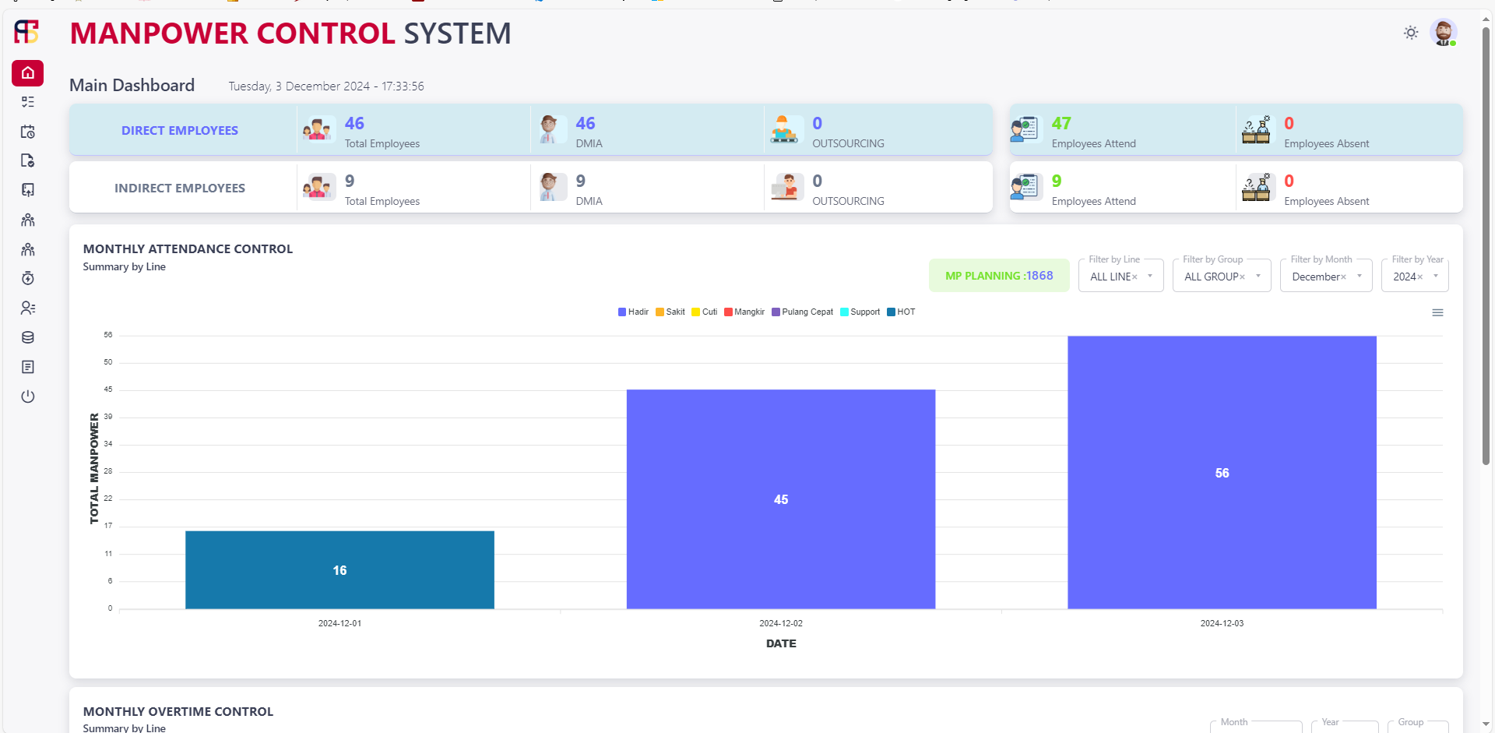
Smart HR System
HOME
ABOUT
CONTENT
OTHERS
3. Perancangan
MOCKUP

Slide 15
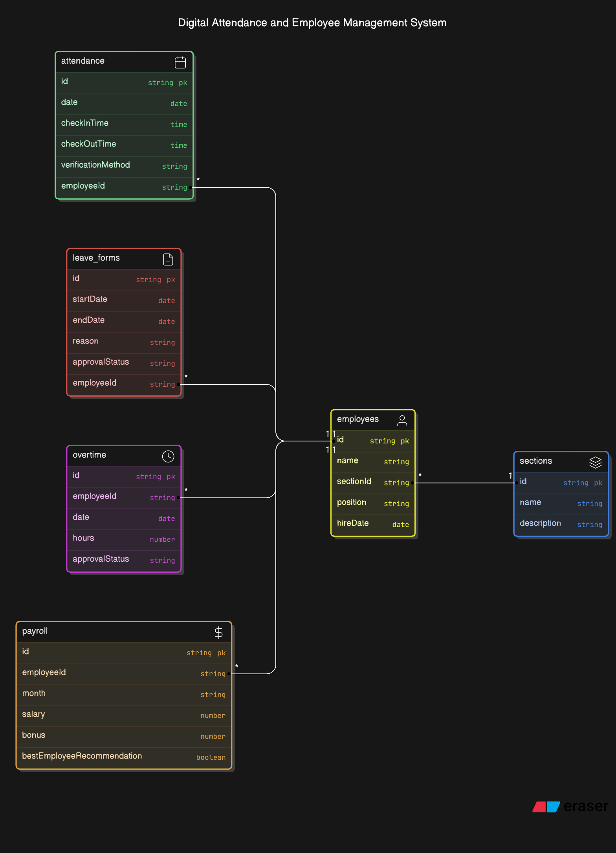
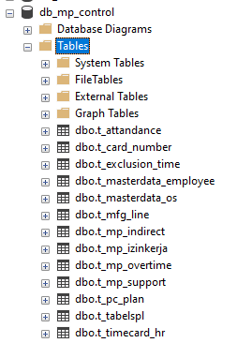
Smart HR System
HOME
ABOUT
CONTENT
OTHERS
3. Perancangan
ERD (Entity-Relationship Diagram)

Slide 16
Smart HR System
HOME
ABOUT
CONTENT
OTHERS
3. Perancangan
TOOLS
1. Database Management System (DBMS)
MySQL atau PostgreSQL: Untuk menyimpan data karyawan, absensi, cuti, lembur, dan persetujuan.
2. Backend Development
Node.js atau Python (Django/Flask): Untuk mengembangkan API dan logika bisnis.
PHP (Laravel): Alternatif lain untuk pengembangan backend.
3. Frontend Development
HTML, CSS, JavaScript: Dasar untuk pengembangan antarmuka web.
React.js atau Vue.js: Untuk membangun antarmuka pengguna yang dinamis dan responsif.
Bootstrap atau Tailwind CSS: Untuk desain antarmuka yang responsif dan modern.
4. Mobile Development
React Native atau Flutter: Untuk mengembangkan aplikasi mobile yang dapat berjalan di Android dan iOS.
Android Studio atau Xcode: Untuk pengembangan aplikasi native Android dan iOS.
5. Biometric Integration
ZKTeco SDK: Untuk integrasi perangkat fingerprint dan verifikasi wajah.
OpenCV: Untuk pengolahan gambar dan verifikasi wajah.
6. Cloud Services
AWS (Amazon Web Services) atau Google Cloud Platform: Untuk hosting aplikasi dan penyimpanan data.
7. Version Control
GitHub atau GitLab: Untuk hosting repositori Git dan kolaborasi tim.
8. Project Management Tools
Jira atau Trello: Untuk manajemen proyek dan pelacakan tugas.
Slack atau Microsoft Teams: Untuk komunikasi tim dan kolaborasi.
9. Testing Tools
Selenium: Untuk pengujian otomatis antarmuka web.
10. CI/CD Tools
Jenkins atau GitHub Actions: Untuk otomatisasi build, testing, dan deployment.

Slide 17













Smart HR System
HOME
ABOUT
CONTENT
OTHERS
3. Perancangan
FLOW PROCESS BEFORE
FLOW PROCESS AFTER
1. Menyiapkan hard copy formulir absensi
1. Menyiapkan hardcopy formulir permintaan lembur, cuti, izin, dll
1. Melakulan finger print (WFO) atau face verify (WFH) untuk absen, request lembur, cuti, izin, dll
+
ALL EMPLOYEE
2. Manual absensi dilakukan tiap ketua divisi dengan kertas
2. Manual penulisan pada formulir untuk permintaan
3. Merekap harian absensi
3. Merekap harian perintaan
2. Melakulan crosscheck dan Approval
HR SECTION
4. Merekap absensi harian untuk penggajian dan mengrim email kepada accounting dan bank
4. Merekap absensi harian untuk penggajian dan mengrim email kepada accounting dan bank
3. Melakulan crosscheck pada Dashboard apabila terdapat perubahan untuk gaji, bonus, kenaikkan gaji, dan penghargaan
SHS
5. Merekap KEHADIRAN bulanan untuk perhitungan kenaikkan gaji & bonus/penghargaan
Smart HR System

Slide 18
Phase implementasi
Perencanaan Implementasi (Plan the Implementation):
Pemerintah DKI Jakarta, melalui dinas pendidikan dan tim IT, merancang sistem digital untuk mendata penerima KJP.
Dibuat rencana anggaran, jadwal peluncuran, dan integrasi sistem perbankan untuk memastikan keamanan dana.
Pengumuman Implementasi (Announce the Implementation):
Program diumumkan kepada masyarakat melalui media massa, portal resmi pemerintah, dan sekolah-sekolah untuk memastikan masyarakat memahami manfaat dan cara pendaftarannya.
Pengadaan Sumber Daya Perangkat Keras (Obtain Hardware Resources):
Pengadaan server untuk database siswa penerima KJP dan infrastruktur jaringan agar sistem dapat diakses oleh sekolah dan bank mitra.
Bank penyedia kartu juga menyediakan mesin pembaca kartu untuk toko buku dan penyedia alat pendidikan.

Slide 19
Phase implementasi
Pengadaan Sumber Daya Perangkat Lunak (Obtain Software Resources):
Pengembangan aplikasi untuk mendata siswa, validasi dokumen, dan pencairan dana.
Software ini juga mengintegrasikan data dari sekolah, Dinas Pendidikan, dan bank mitra.
Persiapan Basis Data (Prepare the Database):
Dinas Pendidikan mengumpulkan data siswa dari sekolah-sekolah, seperti nama, alamat, dan status ekonomi, untuk menentukan kelayakan penerima.
Data ini diuji validitasnya untuk memastikan tidak ada penerima ganda atau data palsu.
Persiapan Fasilitas Fisik (Prepare Physical Facilities):
Pusat data disiapkan untuk mengelola informasi penerima KJP.
Bank mitra menyiapkan fasilitas untuk mencetak kartu dan menyalurkan dana.

Slide 20
Phase implementasi
Edukasi Peserta dan Pengguna (Educate Participants and Users):
Pelatihan diberikan kepada operator di sekolah untuk menginput data penerima KJP.
Sosialisasi juga dilakukan kepada siswa dan orang tua tentang cara penggunaan kartu dan peraturan program.
Peralihan ke Sistem Baru (Cutover the New System):
Setelah semua komponen siap, KJP diluncurkan secara bertahap.
Dana pertama ditransfer ke kartu, dan siswa mulai menggunakannya untuk membeli kebutuhan pendidikan.

Slide 21
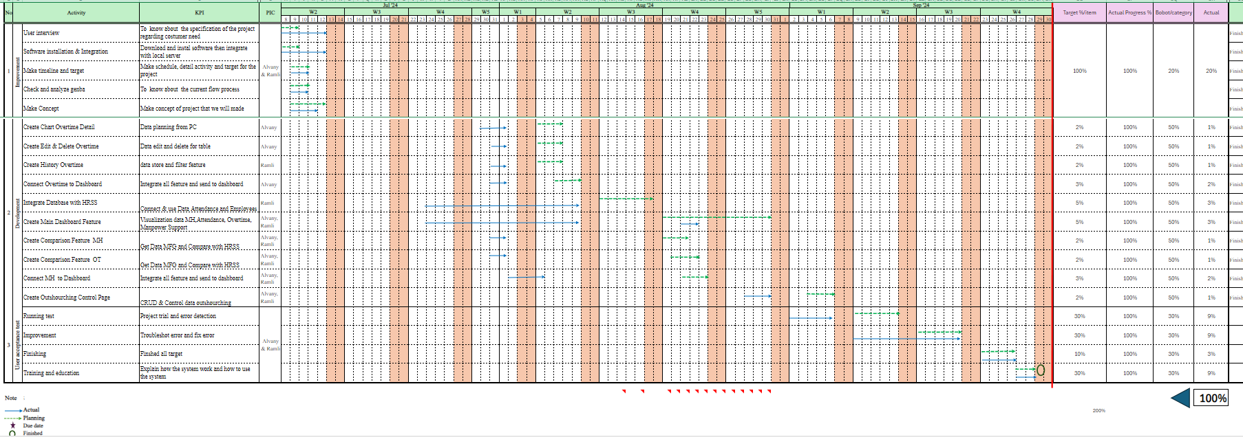
Smart HR System
HOME
ABOUT
CONTENT
OTHERS
4. Penerapan
DETAIL AKTIVITAS DENGAN DUE DATE, PIC, STATUS PENGERJAAN, DAN CATATAN SELAMA PENGERJAAN
Di pantau oleh GM HR dan IT

Slide 22
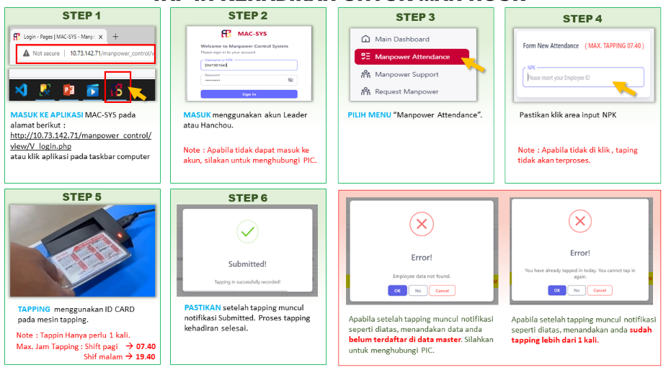

Smart HR System
HOME
ABOUT
CONTENT
OTHERS
4. Penerapan
UAT (User Acceptance Test)
SOSIALISASI
MANUAL BOOK DAN USER GUIDE
User (masing2 section)
Developer (HR+IT)
Conceptor (HR)

Slide 23
Smart HR System
HOME
ABOUT
CONTENT
OTHERS
4. Penerapan
UAT (User Acceptance Test)
SOSIALISASI
MANUAL BOOK DAN USER GUIDE
User (masing2 section)
Developer (HR+IT)
Conceptor (HR)

Slide 24



Smart HR System
HOME
ABOUT
CONTENT
OTHERS
4. Pemeliharaan
PADA UAT BERSAMA-SAMA MEMBUAT KESEPAKATAN DOKUMEN PENYERAHAN DAN CHECK LIST ITEM APABILA TERJADI ABNORMAL
LAPORAN PEMELIHARAAN INTERVAL DENGAN 2 PARAF (MANAGER DEVELOPER DAN MANAGER USER

Slide 25
Tahap maintenance
Monitoring Kinerja Sistem
Melacak Penyaluran Dana: Pantau alur distribusi dana untuk memastikan tidak ada keterlambatan.
Pemantauan Penggunaan Dana: Menggunakan aplikasi untuk mengaudit penggunaan dana agar sesuai dengan tujuan pendidikan.
Melacak Ketersediaan Infrastruktur: Pastikan server, jaringan, dan perangkat keras lain tetap optimal.
Perbaikan dan Pembaruan Sistem
Bug Fixing: Perbaiki masalah teknis yang muncul, seperti error dalam pelaporan data siswa atau kegagalan validasi dokumen.
Pembaruan Sistem: Meng-upgrade perangkat lunak agar kompatibel dengan teknologi terbaru.
Penyesuaian Kebijakan: Sesuaikan aturan atau mekanisme jika ada perubahan kebijakan pemerintah terkait KJP.
Edukasi dan Dukungan Pengguna
Pelatihan Lanjutan: Berikan pelatihan tambahan bagi operator sekolah, siswa, dan orang tua terkait fitur baru atau prosedur penggunaan.
Layanan Dukungan: Sediakan layanan customer service untuk menangani keluhan pengguna secara real-time.

Slide 26
Tahap maintenance
Validasi dan Pemutakhiran Data
Pengecekan Berkala Data Siswa: Pastikan data penerima KJP tetap valid, terutama untuk siswa yang lulus atau keluar dari kriteria.
Penghapusan Duplikasi Data: Hapus penerima ganda untuk mencegah penyalahgunaan dana.
Audit dan Evaluasi Sistem Secara Berkala
Evaluasi Efektivitas: Analisis apakah sistem mencapai target, seperti peningkatan akses pendidikan untuk siswa kurang mampu.
Identifikasi Risiko Baru: Cari celah keamanan atau potensi penyalahgunaan baru yang perlu ditangani.
Komunikasi dan Feedback Pengguna
Kumpulkan Masukan Pengguna: Lakukan survei terhadap siswa, orang tua, dan sekolah untuk mengetahui kendala atau usulan perbaikan.
Diskusi dengan Pemangku Kepentingan: Libatkan Pemerintah DKI, Bank DKI, dan dinas pendidikan untuk membahas perkembangan sistem.

